Slide 1
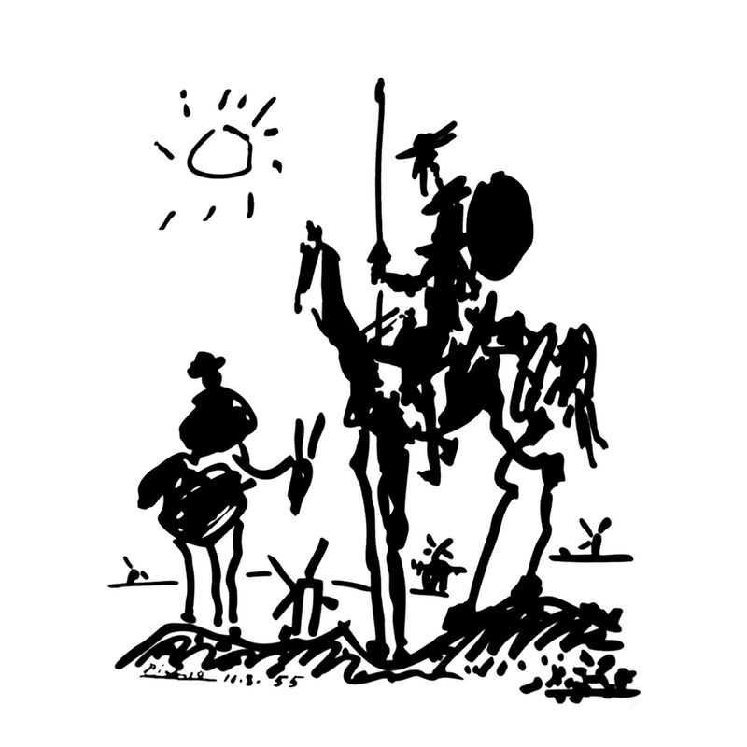
Bachibac
Classe de littérature
Lycée Maurice Ravel, Paris 20

Slide 2
Objectifs de la classe de littérature espagnole:
Acquérir des connaissances sur l’histoire de la littérature.
Connaître de nombreux auteurs du monde hispanique.
Partager des émotions et des idées à travers des textes et autres documents étudiés.
Etre capable de faire des liens entre les différentes matières et notamment le français et l’histoire.
Accentuer et approfondir sa culture générale.
Etre capable d’analyser des textes issus d’œuvres littéraires/articles.
Apprendre à jouer avec les mots et les ressentis.
Découvrir l’art dans son ensemble (tableaux, films, sculptures…)
Laisser parler son imagination, s’évader.

Slide 3
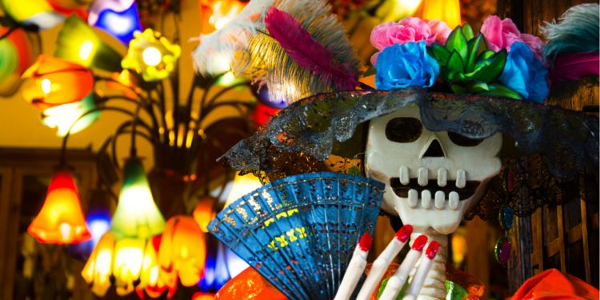
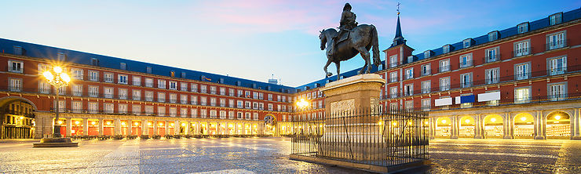
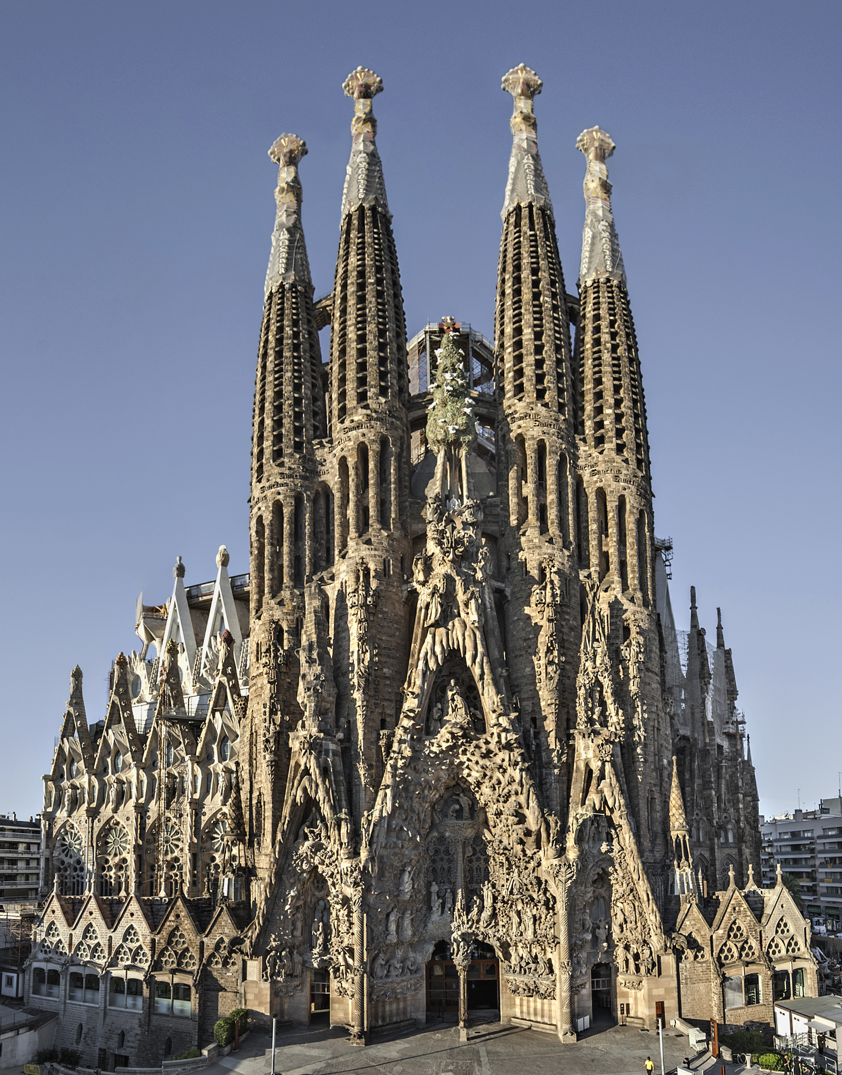
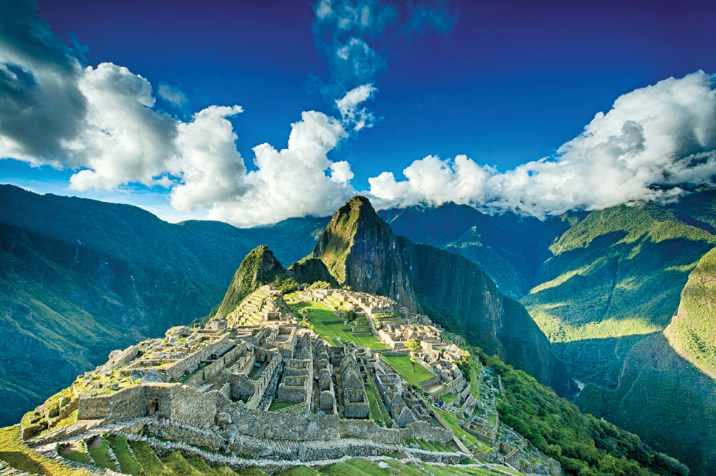
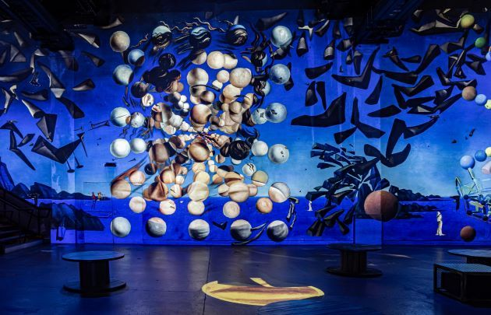

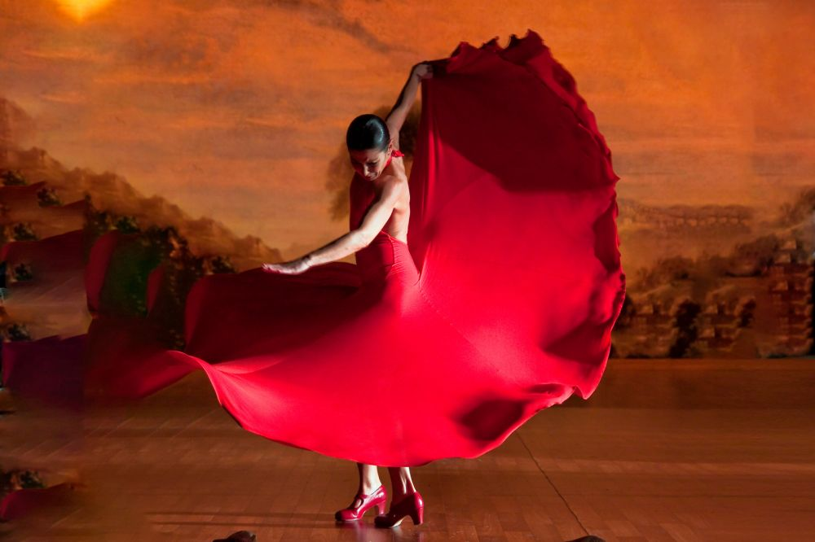
Etre en classe de Bachibac (2nde, 1ère et Terminale), c’est aussi participer à:
Des voyages scolaires
Des échanges avec l’Espagne ou l’Amérique Latine
Des sorties régulières au cinéma et au théâtre (en version originale)
Des visites au musée (sortie à l’Atelier des Lumières sur l’exposition Dali et travail autour du surréalisme, sortie au musée Picasso…)
Des projets artistiques sur l’écriture avec l’aide d’artistes (projet de réécriture de textes littéraires en association avec une artiste et enregistrement des productions dans un studio d’enregistrement…)
Des lectures et mises en voix (mises en podcast)
Des ateliers flamenco/ théâtre/ cuisine ou autres…

Slide 4
“Le section Bachibac se résume en un mot: Famille! C’est un bijou dans l’univers des sections et options.” Nils
“C’est un esprit de groupe.”
“Entre la littérature et la culture hispanophone et le programme d’histoire, j’ai l’impression de m’enrichir chaque jour. “
“Pour moi, c’est une section épanouissante. Elle permet à la fois de découvrir la culture hispanophone, la littérature, la langue, mais aussi d’améliorer et perfectionner son niveau de langue ainsi que ses capacités d’analyse, de réflexion et de prise de parole. “Esteban
“C’est une section qui te permet de t’améliorer en terme d’organisation et la charge de travail en plus n’est que bénéfique car elle nous prepare au mieux pour le supérieur.”
“Le Bachibac m’apporte plus de rigueur sur mon travail écrit et oral.”
“La section pourrait m’ouvrir beaucoup plus de portes et notamment de travailler à l’étranger.” Emmanuel
“Mon niveau d’espagnol s’est énormément amélioré. Cette filiaire m’a permis de m’ouvrir sur le monde et de découvrir de nouvelles cultures.”
Paroles d’élèves de Bachibac:
La littérature est un échange entre les hommes (et plus précisément entre l’auteur et ses lecteurs) grâce à la puissance et l’importance des mots. Eva
La littérature est l’art des mots et des sentiments. Yaanua
La littérature est subjective car elle permet à chacun de transcrire autant ses pensées que sa personnalité à travers les textes. Diana
La littérature ne se résume pas seulement à lire des œuvres mais c’est aussi un discours avec des mots qui transmettent des idées et des sentiments. Nicolas
La littérature est l’art qui utilise les mots pour transmettre des sensations et/ou idées. Alexandre

